Slide 1

iPad configureren
Leerlingen Vechtdal College

Slide 2
De stappen die we vandaag gaan uitvoeren
om jouw iPad gereed te maken voor gebruik.
Aanmaken van een Apple ID in een aantal stappen.
iPad uitdelen en de iPad in de beschermhoes plaatsen.
iPad configureren voor gebruik op school.
Een App installeren vanuit de Self Service App.
Email instellen op de iPad.

Slide 3
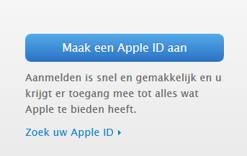
Stap 1 Apple ID
Ga naar internet en dan naar de website Appleid.com.
Klik op ‘Maak een Apple ID aan’

Slide 4
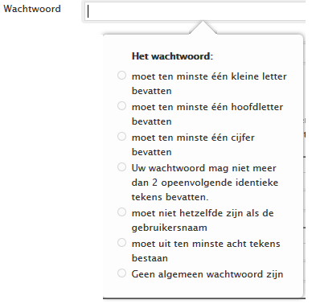
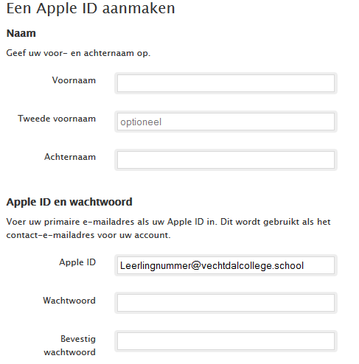
Stap 2 Apple ID
In deze 1e stap moet je de voornaam en achternaam invullen. Vervolgens moet je een wachtwoord bedenken en dit moet binnen de regels passen die je hieronder ziet. Als je goed doet worden de bolletjes groen.
Op het Apple ID-formulier moet je je naam en Apple ID en je wachtwoord opschrijven.

Slide 5
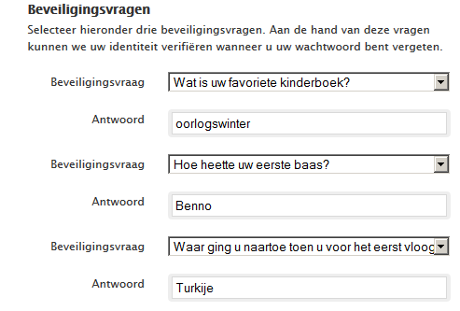
Stap 3 Apple ID
Je moet een beveilingsvraag kiezen en hierbij een antwoord bedenken. Dit doe je 3 keer totdat je alle vragen en antwoorden hebt ingevuld(zie het voorbeeld links).
Op het Apple ID-formulier moet je de vragen en je antwoorden opschrijven.

Slide 6
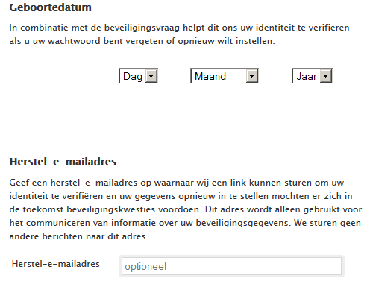
Stap 4 Apple ID
Vul je geboorte datum in. (Mocht je nog geen 13 zijn haal dan de jaren eraf die je mist. Dus ben je 12 en geboren in 2002 vul dan 2001 in.)
Op het Apple ID-formulier moet je de geboortedatum invullen die je hebt gebruikt.
Vul hier je thuis-emailadres in. Mocht je dit niet hebben dan mag je het veld leeglaten.

Slide 7
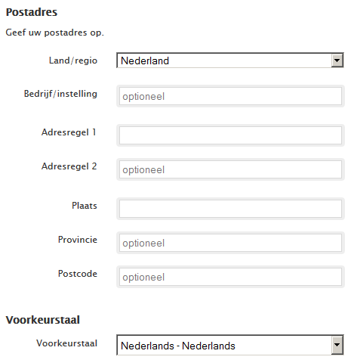
Stap 5 Apple ID
Vul nu je adresgegevens in.
Land/regio
Adresregel 1
Plaats
Postcode
De andere opties mag je invullen maar zijn niet verplicht.
Kies bij de voorkeurstaal voor Nederlands - Nederlands

Slide 8
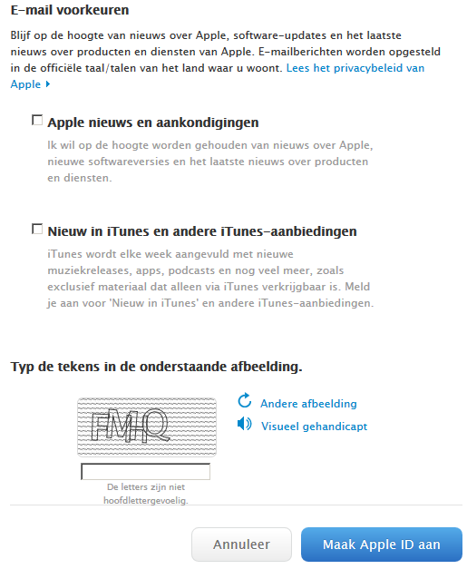
Stap 6 Apple ID
Vink beide opties uit, anders krijg je spammails.
In het vakje onder het plaatje met de tekens moet je de tekens invoeren. Mocht je het niet kunnen lezen klik dan op “andere afbeelding”.
Klik op “Maak Apple ID aan”.

Slide 9
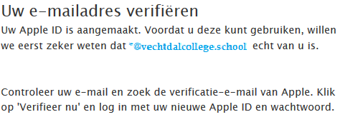

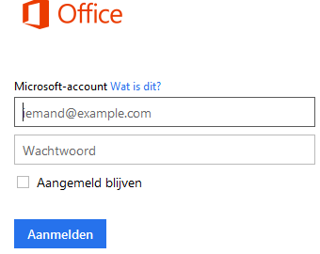
Stap 7 Apple ID
Nu is je Apple ID aangemaakt en moet je deze nog verifiëren.
Ga naar portal.office.com en log in
met je emailadres en wachtwoord.
Log in met je school gegevens en klik op de aanmelden.

Slide 10

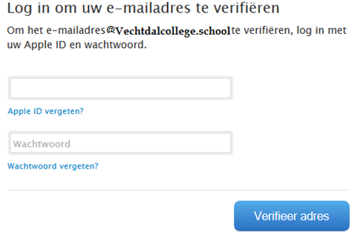

Stap 8 Apple ID
Klik op het outlook icoon.
Je komt nu in je emailbox. Hierin staat een mail van Apple met het onderwerp “Verifieer uw Apple ID” open deze mail.
Klik op “Verifieer nu > ”.
Log in met je Apple ID en wachtwoord wat je net het aangemaakt en klik op “verifieer adres”. Als je gegevens kloppen zie je dit.

Slide 11

De iPad gereedmaken voor gebruik.
De iPads worden uitgedeeld.
Kijk of je naam op de doos klopt.
Haal de beschermhoes uit de verpakking.
Haal de iPad uit de verpakking.
Doe de iPad in de beschermhoes.

Slide 12
iPad configureren voor gebruik.

Slide 13

Doe de iPad aan met het knopje bovenop
en je zal na het opstarten het scherm aan
de linkerkant
zien.
Schuif naar rechts bij “schuif om te configureren”.

Slide 14
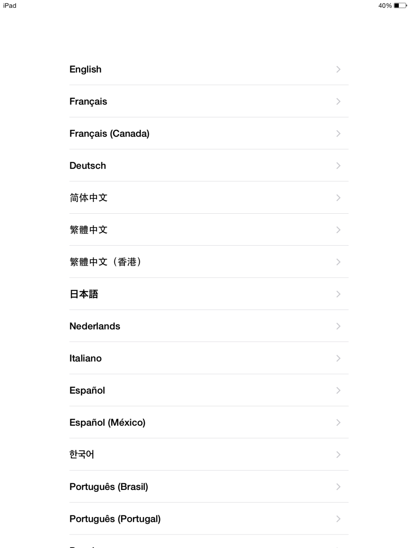
Selecteer “Nederlands”.

Slide 15
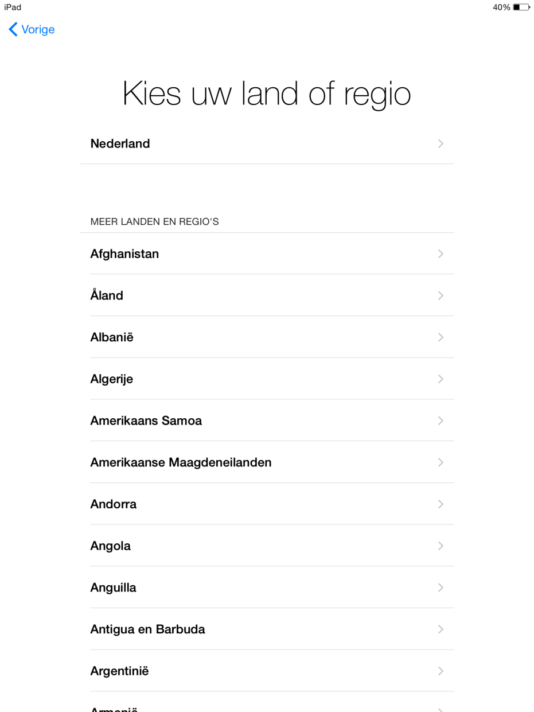
Selecteer “Nederland”.

Slide 16
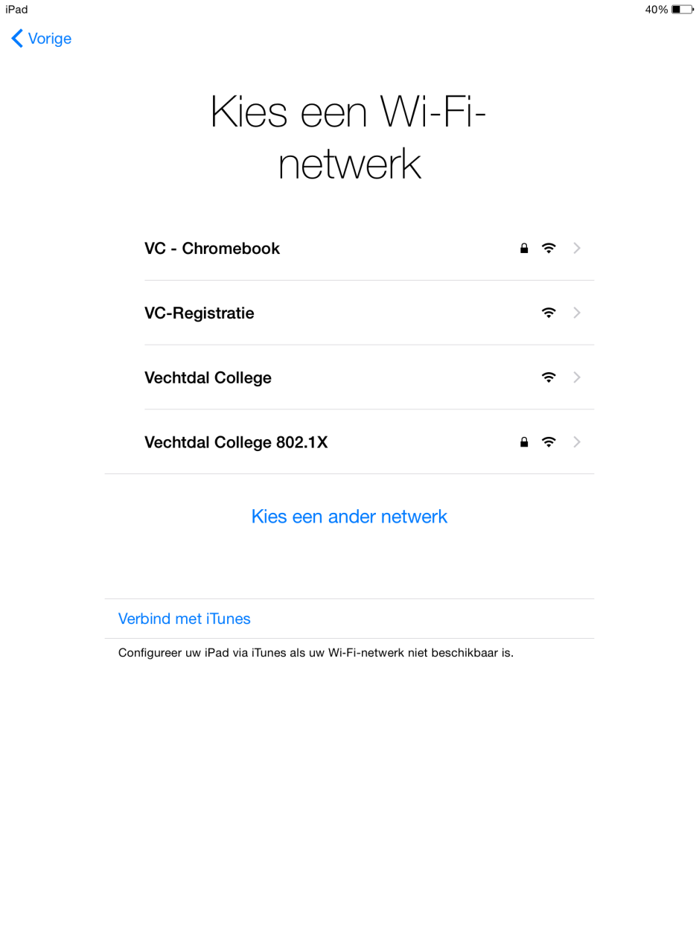
Selecteer “Vechtdal College 802.1X”.

Slide 17
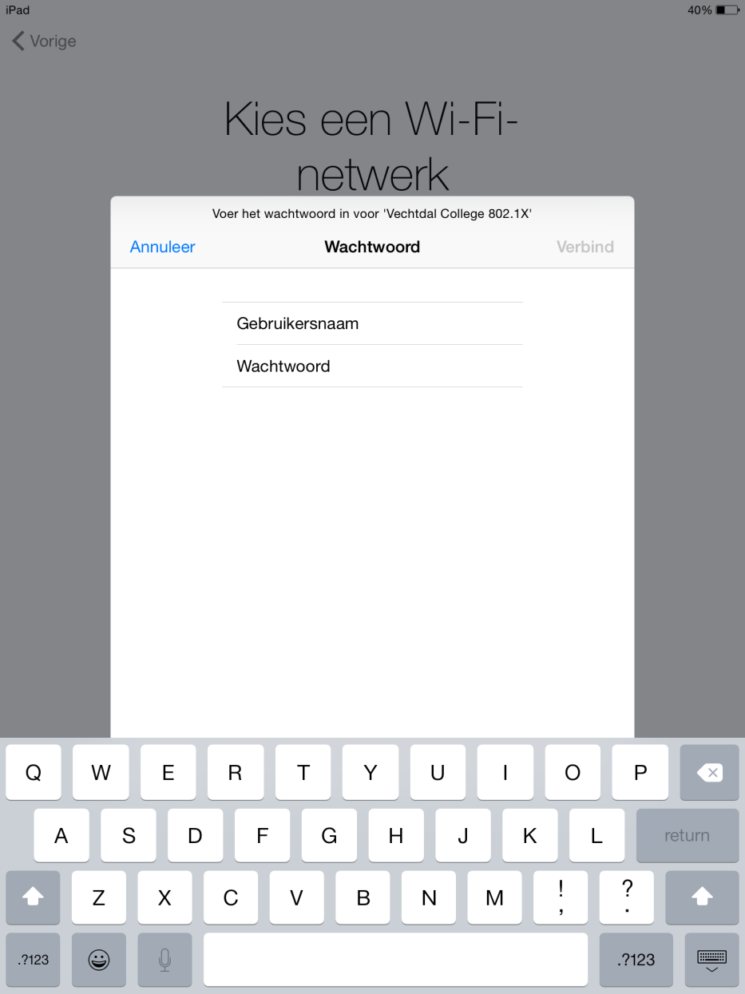
Login met je leerlingnummer en wachtwoord en klik vervolgens op “Verbind”.

Slide 18
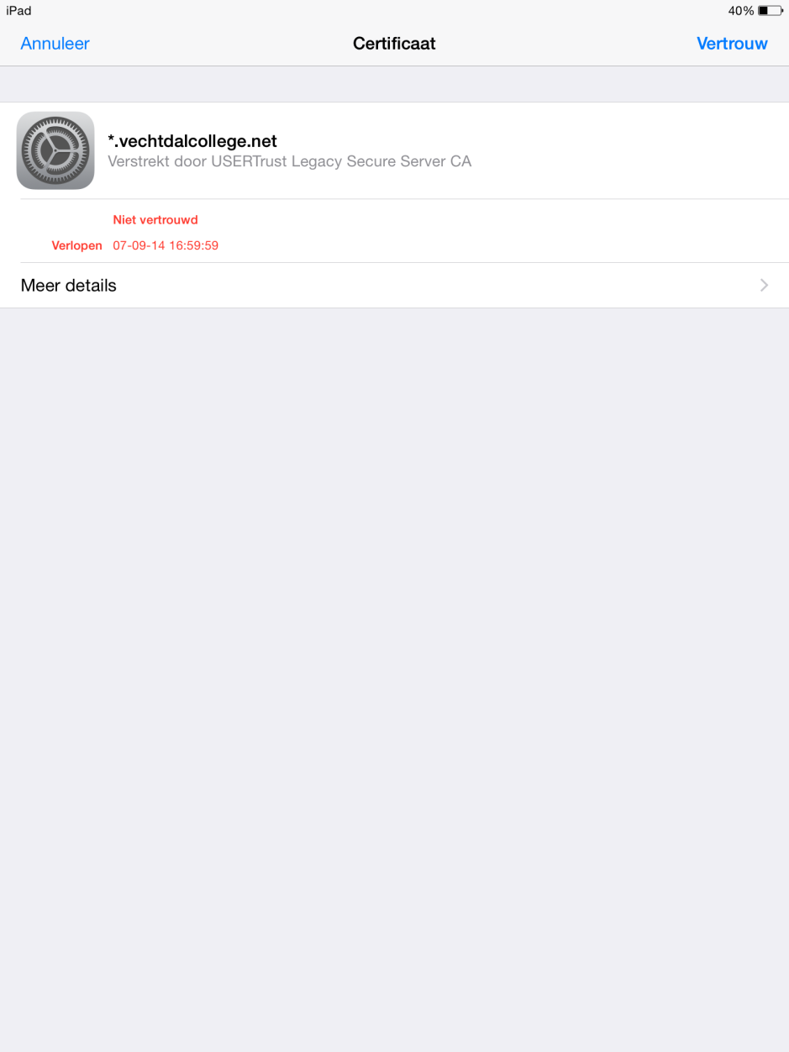
Er komt een certificaatmelding deze is voor internet. Klik rechtsboven op “Vertrouw”.
Hierna kom je weer op het scherm Kies een Wifi Netwerk. Rechtsboven op “volgende” klikken.

Slide 19
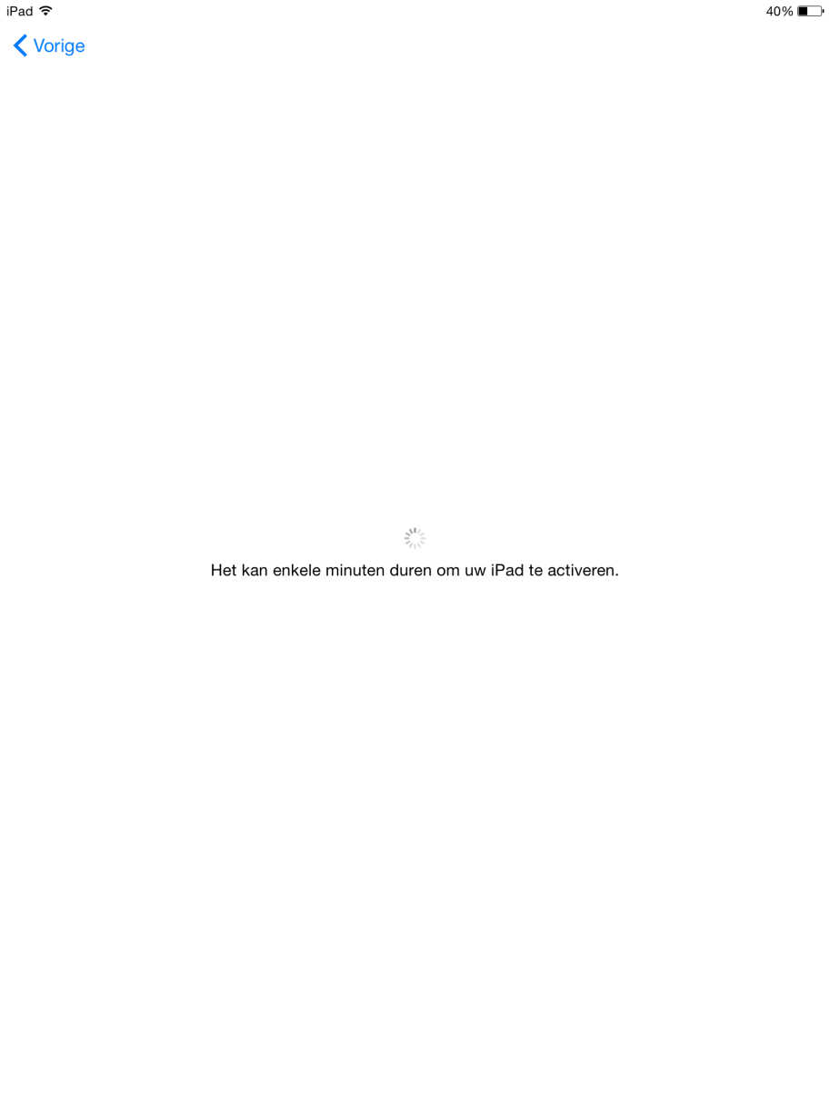
Wacht even tot dit scherm verspringt naar het volgende scherm.

Slide 20
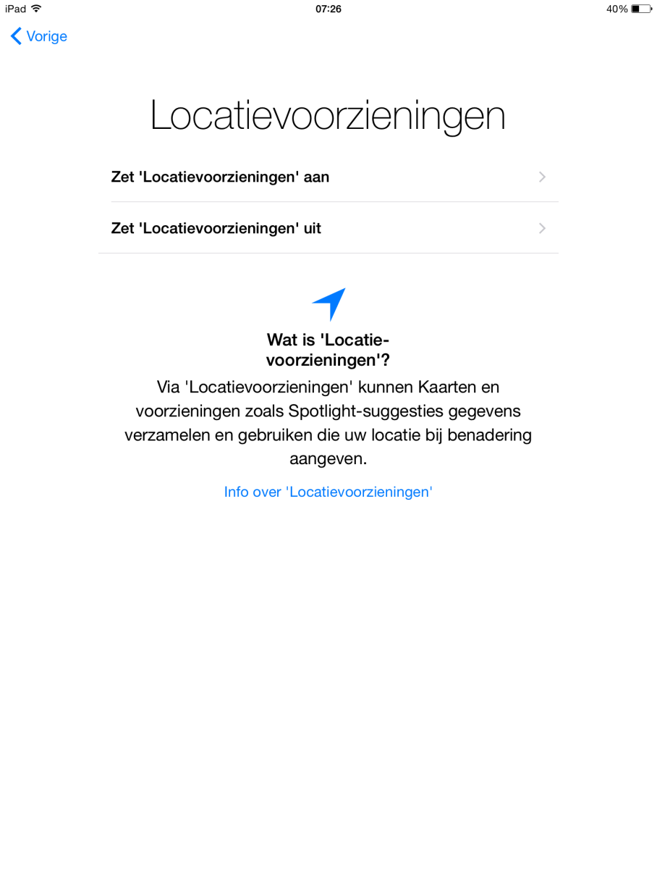
Klik op “Zet ‘Locatievoorzieningen’ aan”.

Slide 21
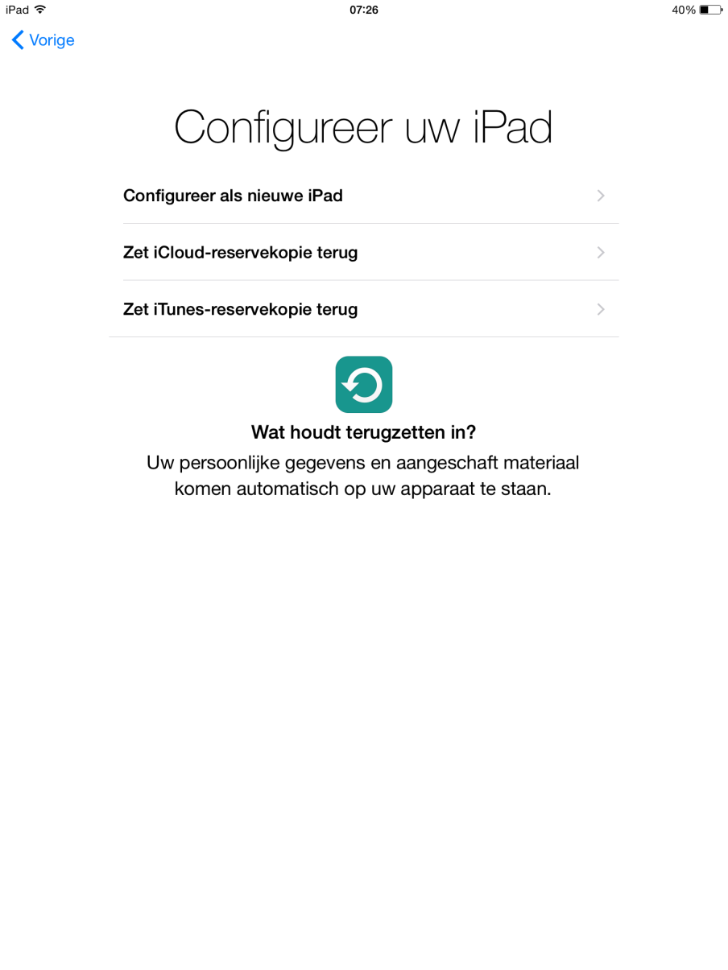
Klik op “Configureer als nieuwe iPad”.

Slide 22
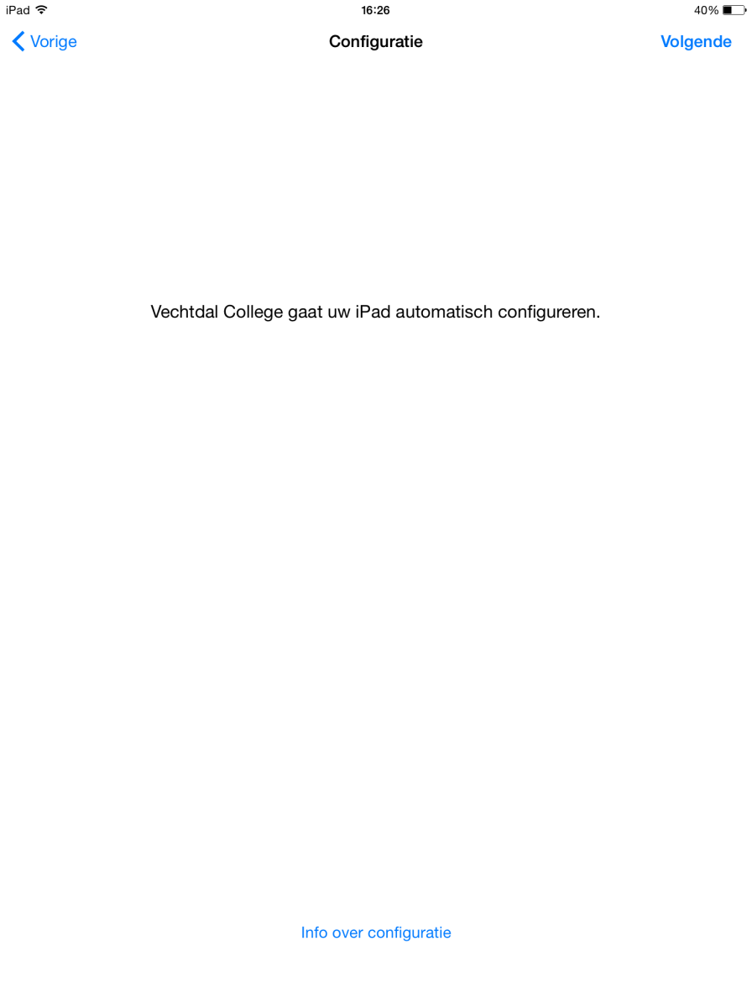
Het volgende scherm is heel belangrijk. Krijg je dit scherm niet meld het dan meteen door je vinger op te steken.
Klik op “Volgende”.

Slide 23
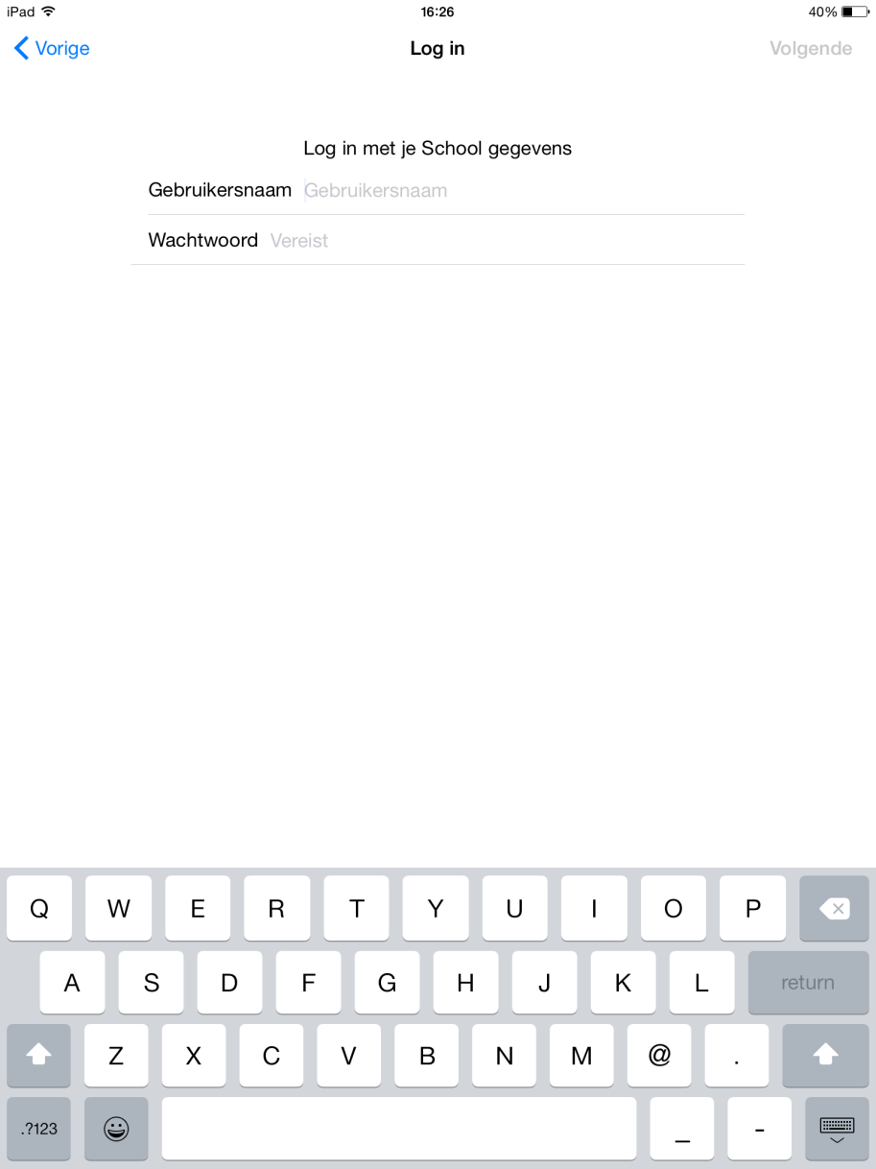
Log in met je leerlingnummer en wachtwoord en klik op “Volgende”.

Slide 24
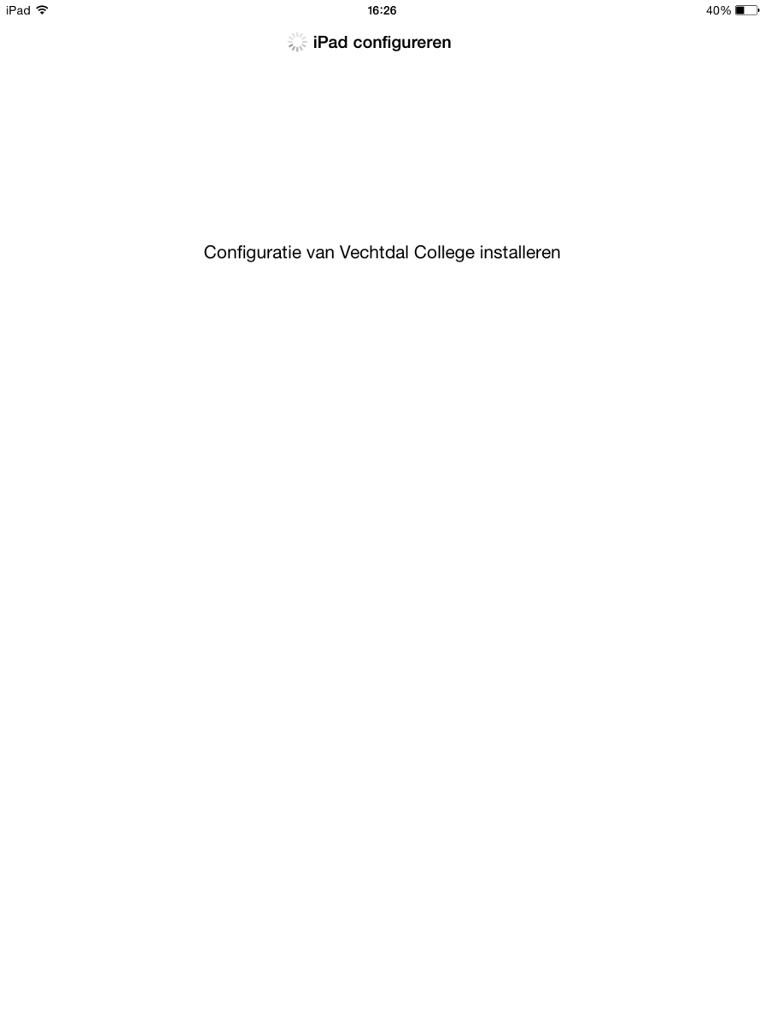
De instellingen voor school worden nu geïnstalleerd.

Slide 25
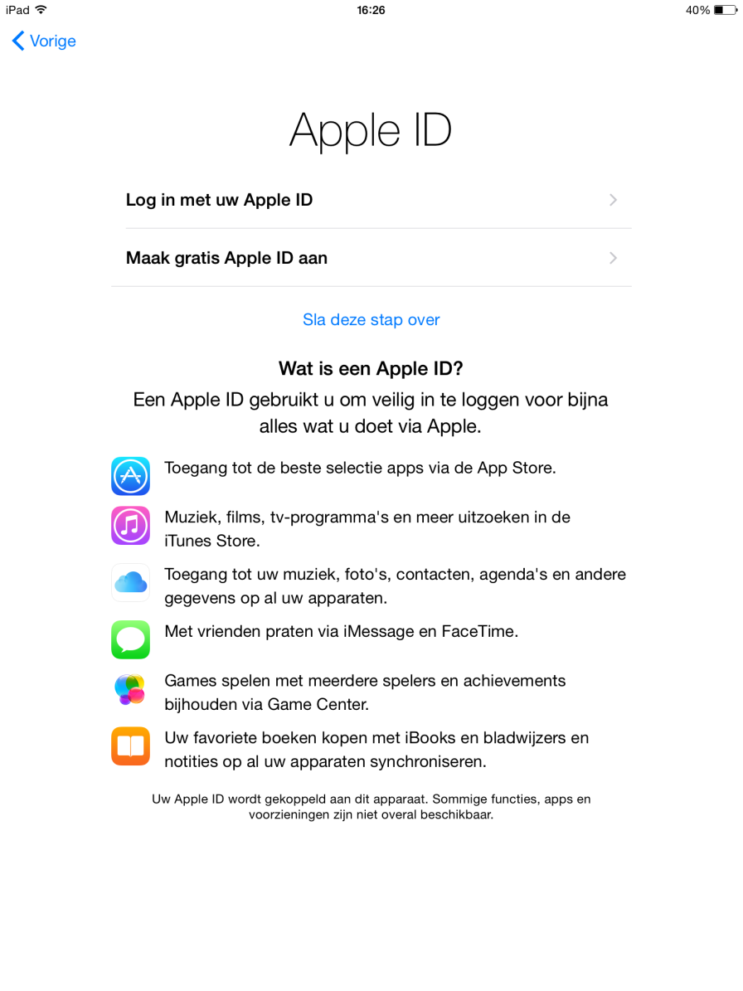
Klik op “Log in met uw Apple ID”.

Slide 26
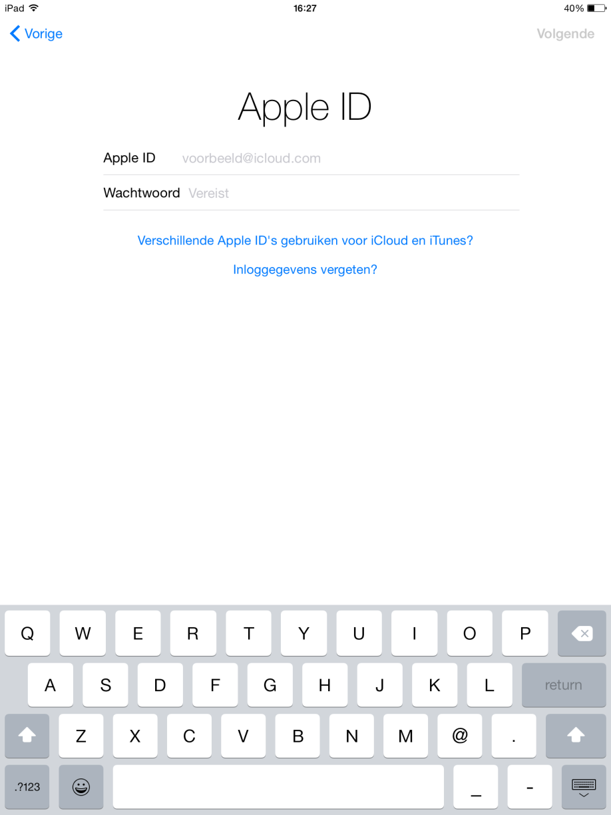
Log in met je Apple ID en klik vervolgens op “Volgende”.

Slide 27
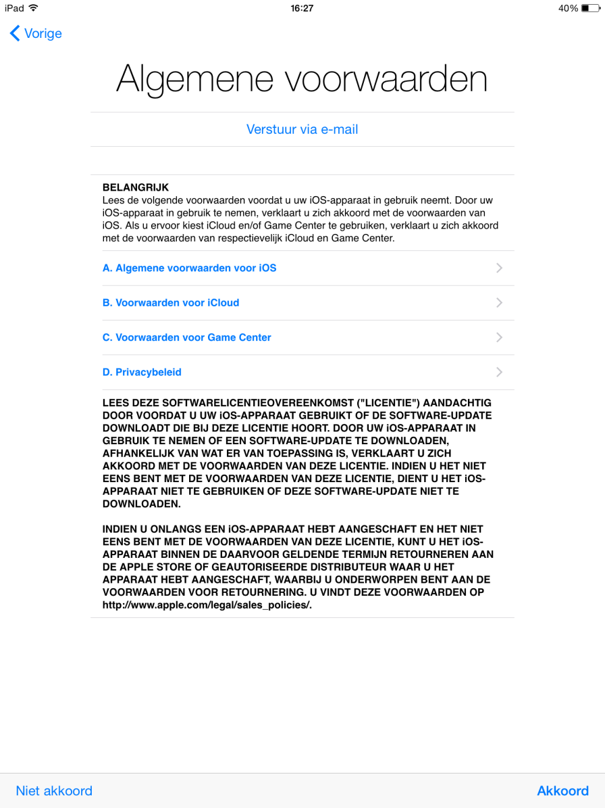
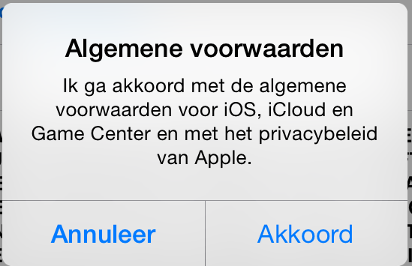
Klik op “Akkoord”.
Er komt een klein venstertje, klik hier ook op “Akkoord”.

Slide 28

De iPad wordt geconfigureerd.

Slide 29
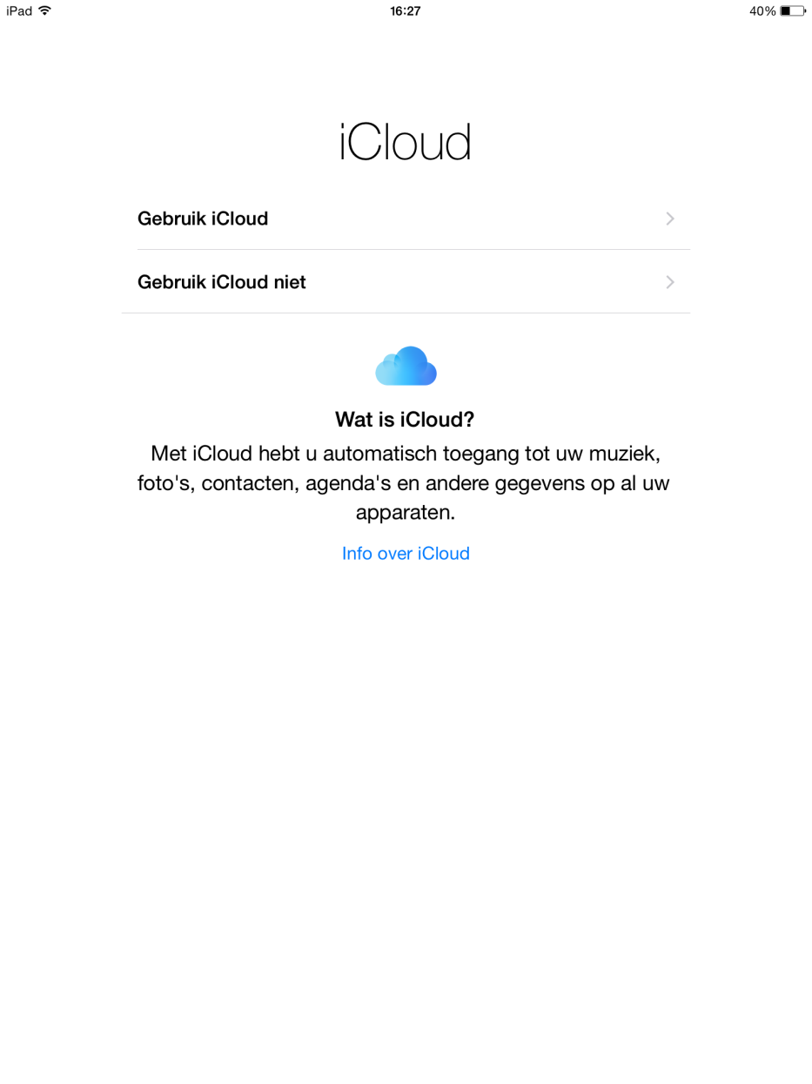
Klik op “Gebruik iCloud”.

Slide 30
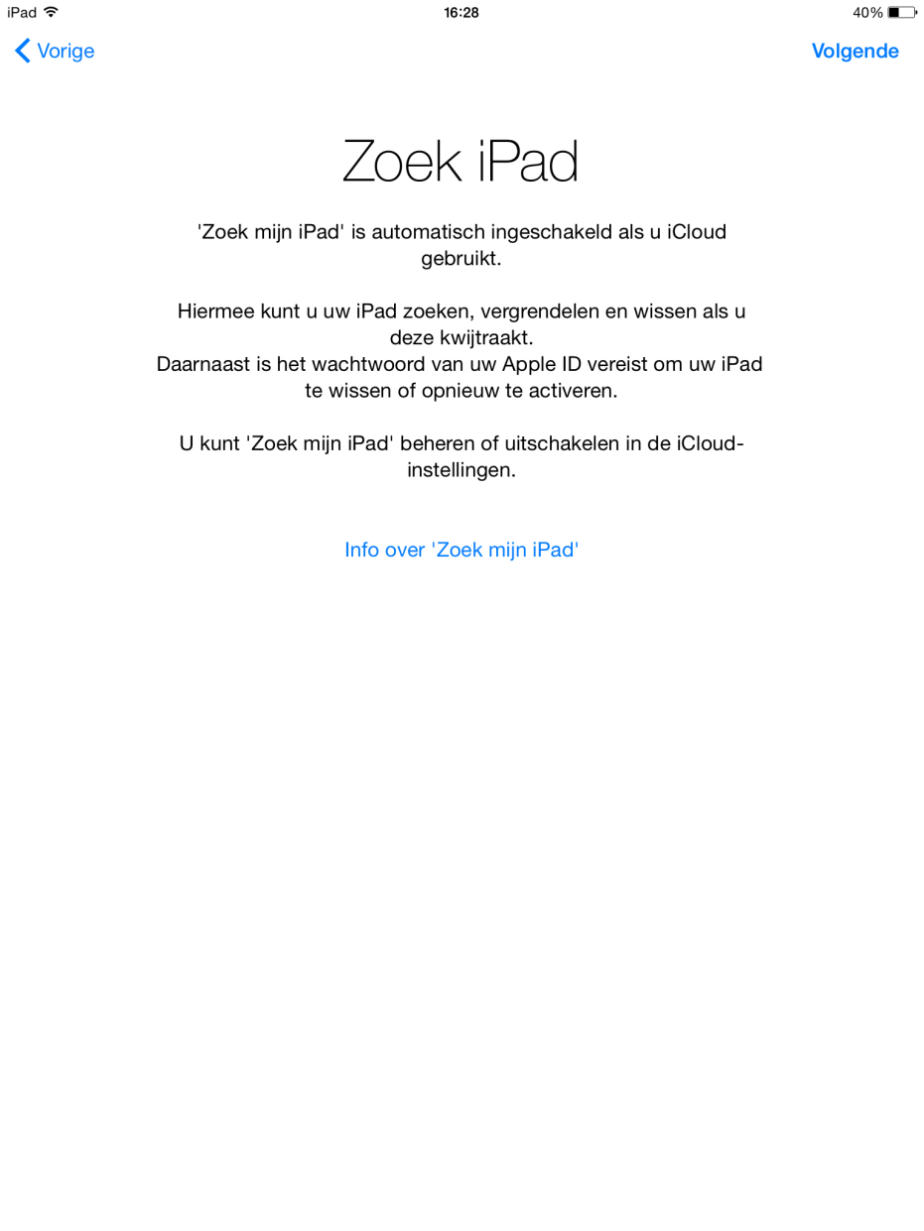
Klik op “Volgende”.

Slide 31
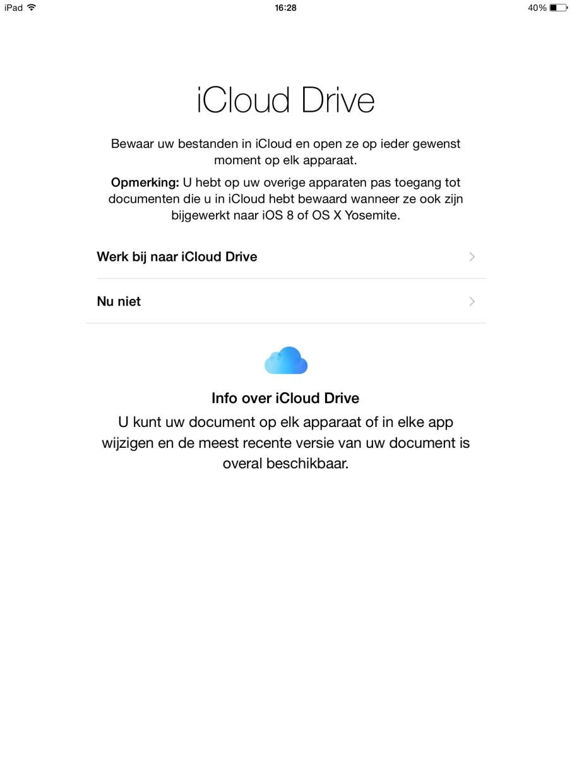
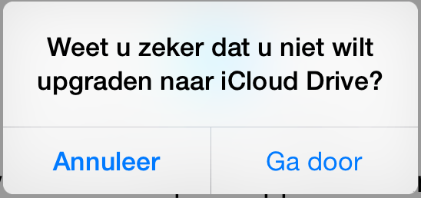
Klik op “Nu Niet”.
Klik op “Ga door” in het venstertje.

Slide 32

De instellingen worden bijgewerkt.

Slide 33
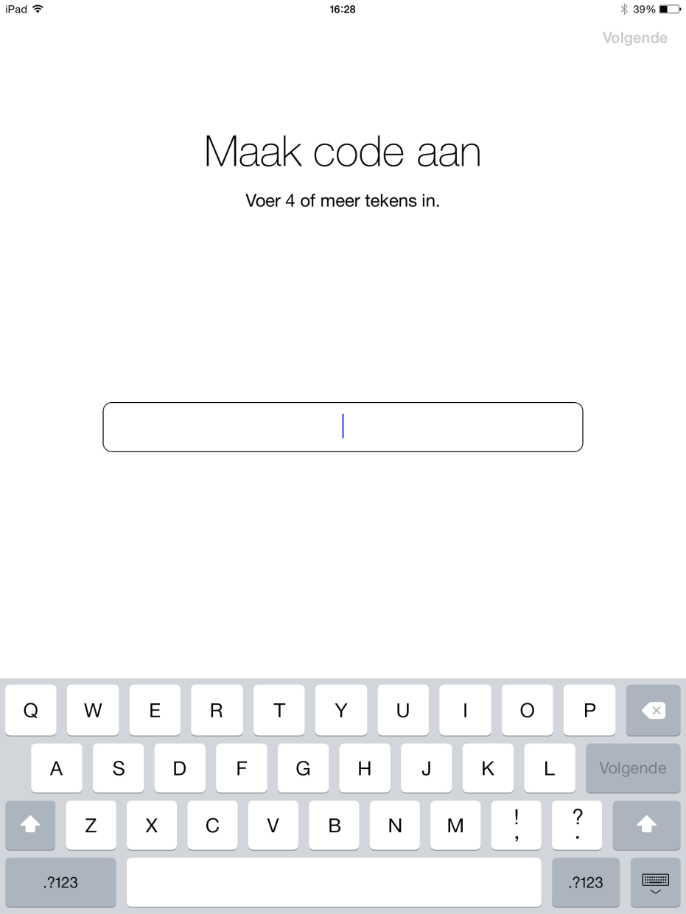
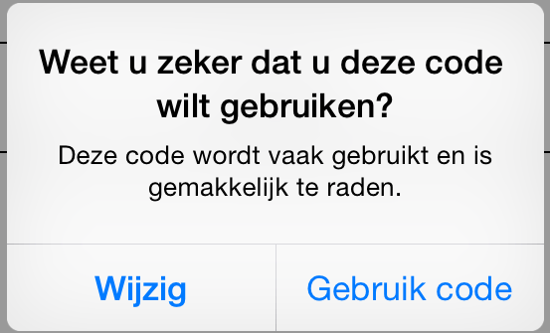
Vul in het veld een pincode in. Je doet dit door links onder in op “.?123” te klikken en vervolgens een code te kiezen. Klik vervolgens op “Volgende”.
Is je code niet heel moeilijk dan krijg je onderstaande melding. Je kan kiezen voor “Wijzig” en een complexere code bedenken of je kan kiezen voor “Gebruik code”.

Slide 34
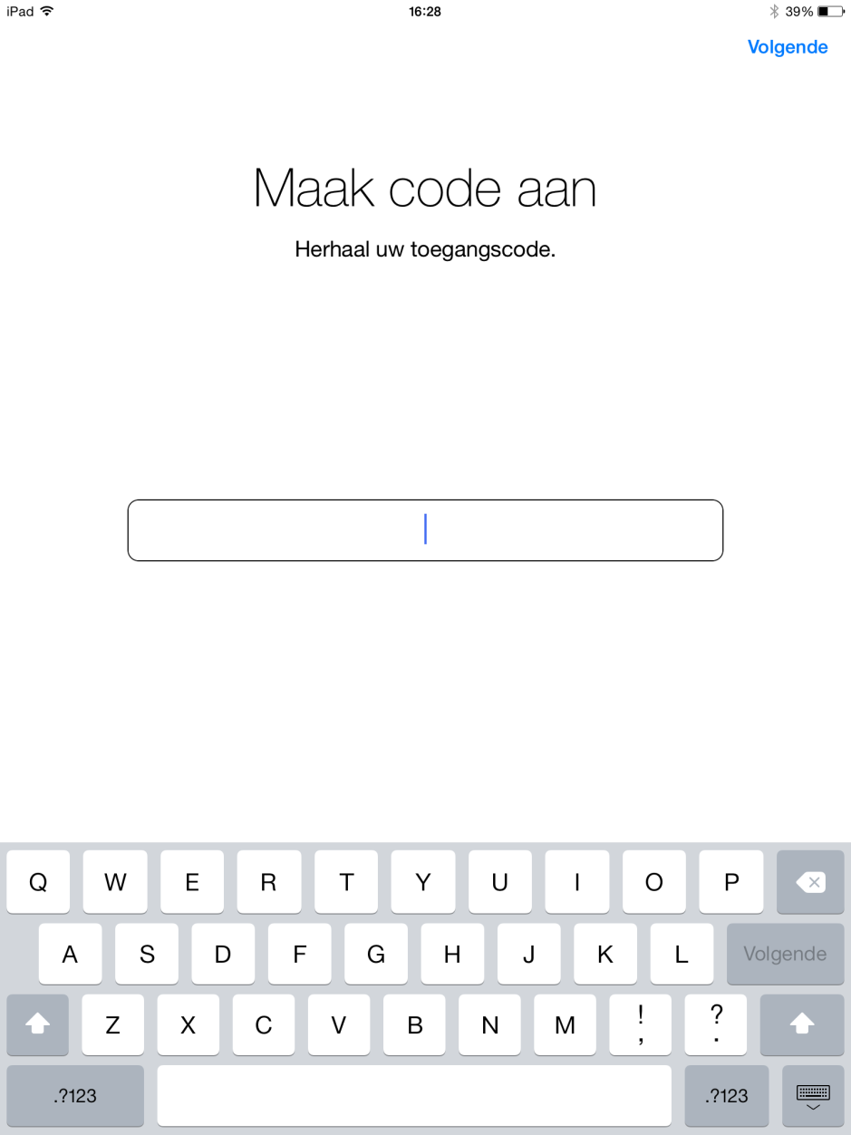
Vul nog een keer dezelfde code in.
Klik op “Volgende”.

Slide 35
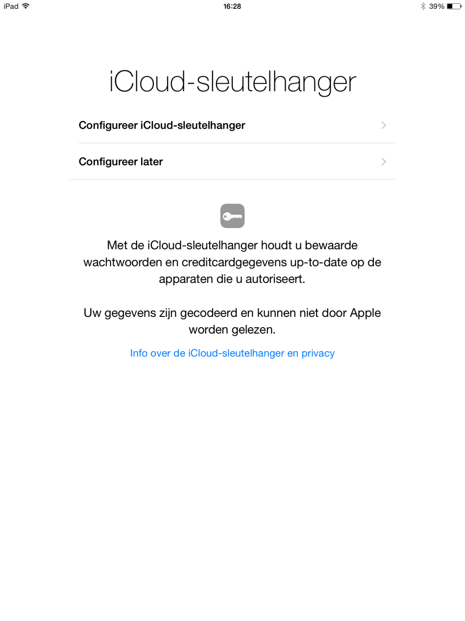
Klik op “Configureer later”.

Slide 36
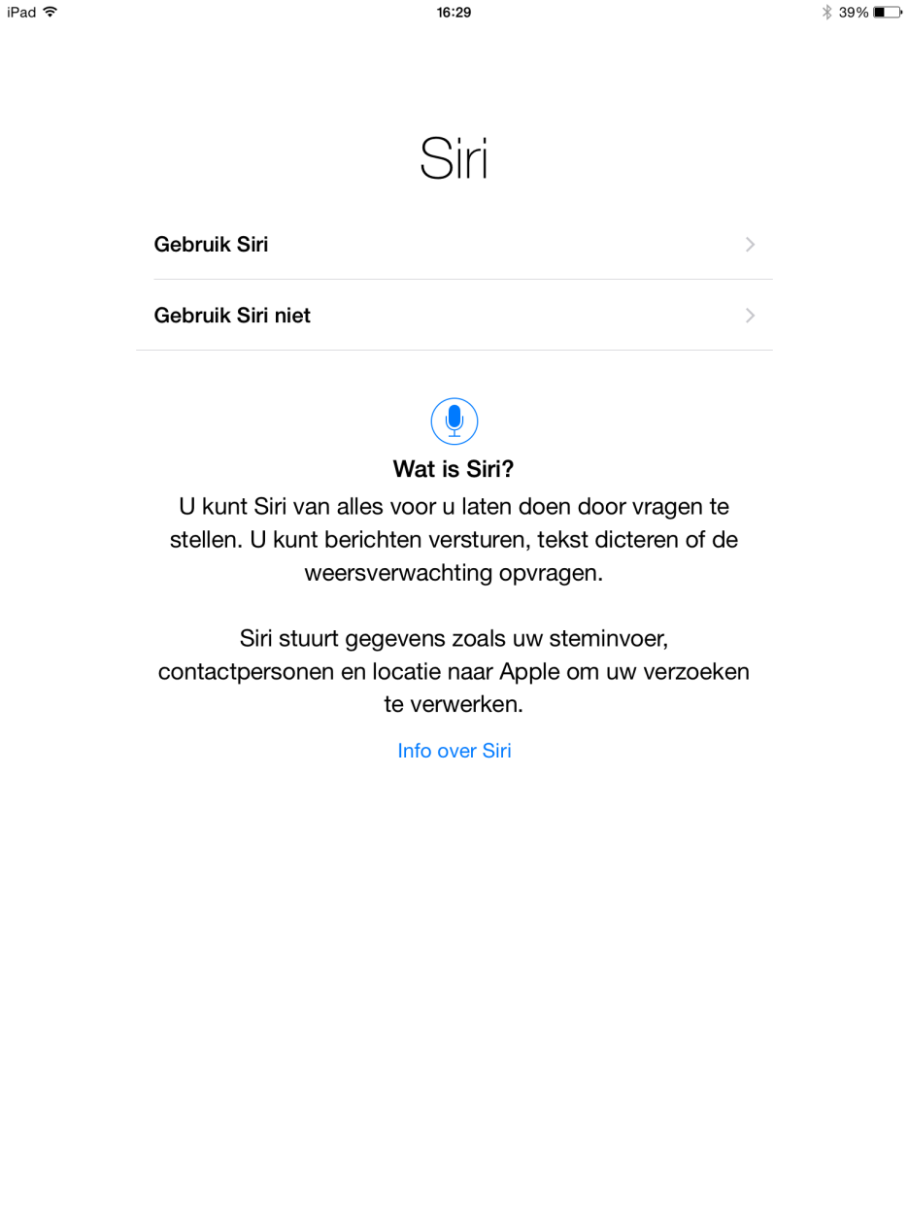
Klik op “Gebruik Siri niet”.

Slide 37
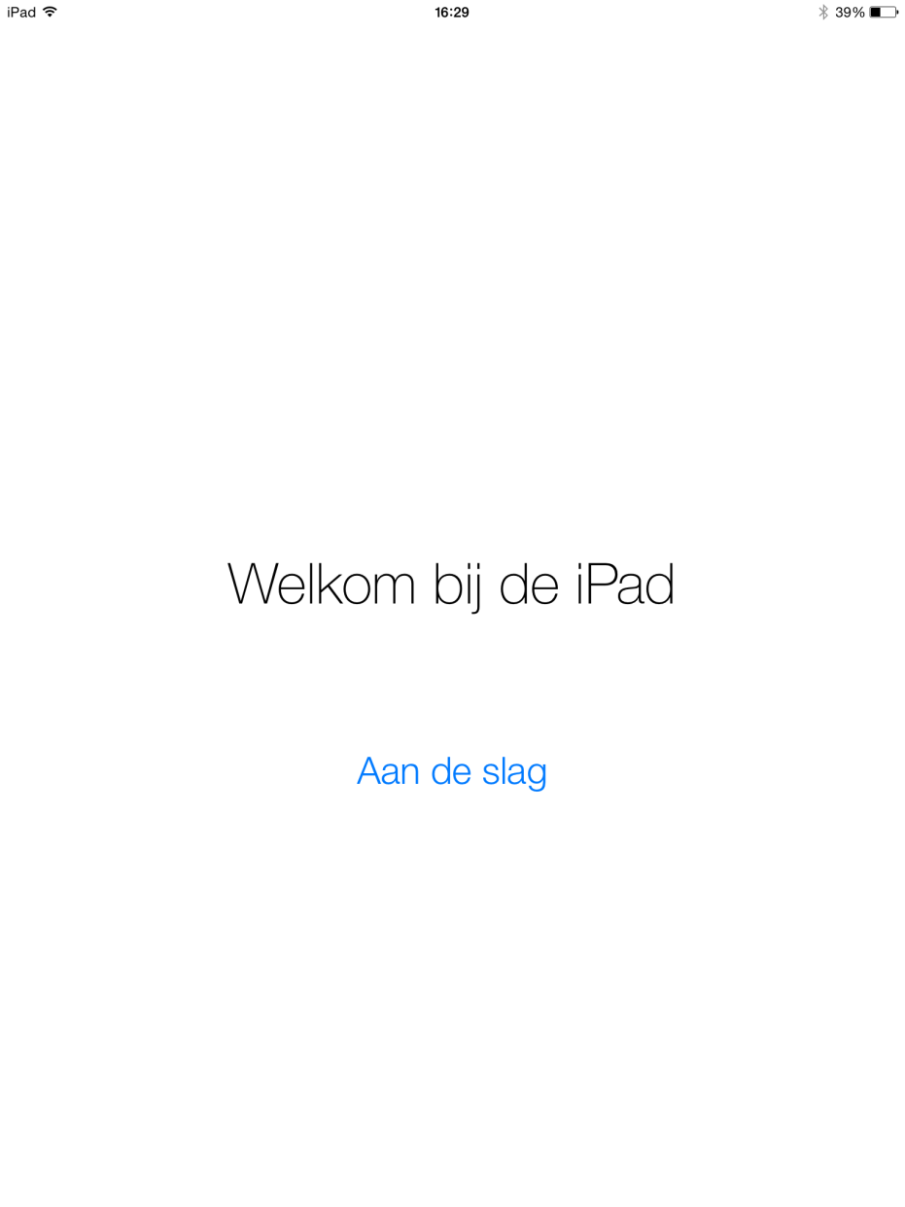
De iPad is nu voorzien van de juiste basisinstellingen en je kan door naar de App’s configuratie.
Klik op “Aan de slag”.

Slide 38
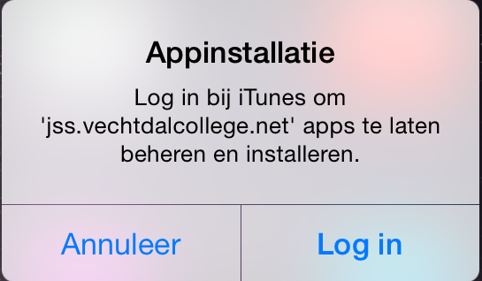
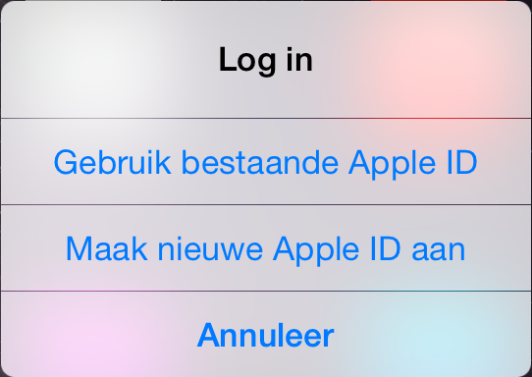
Er komt een melding van de vechtdalserver voor een Appinstallatie klik op “Log in”. Het kan even duren voor deze melding komt.
Klik op “Gebruik bestaande Apple ID”.

Slide 39
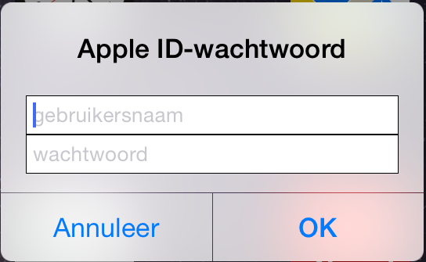
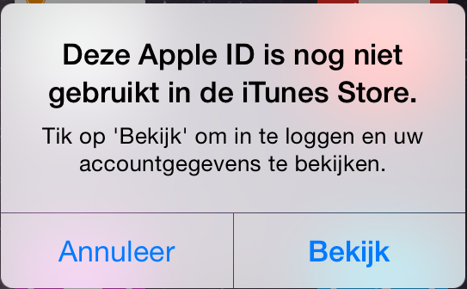
Vul je Apple ID en wachtwoord in en klik op “OK”.
Je krijgt de melding dat je Apple ID nog niet eerder gebruikt is in de iTunes Store dus klik op “Bekijk”.

Slide 40
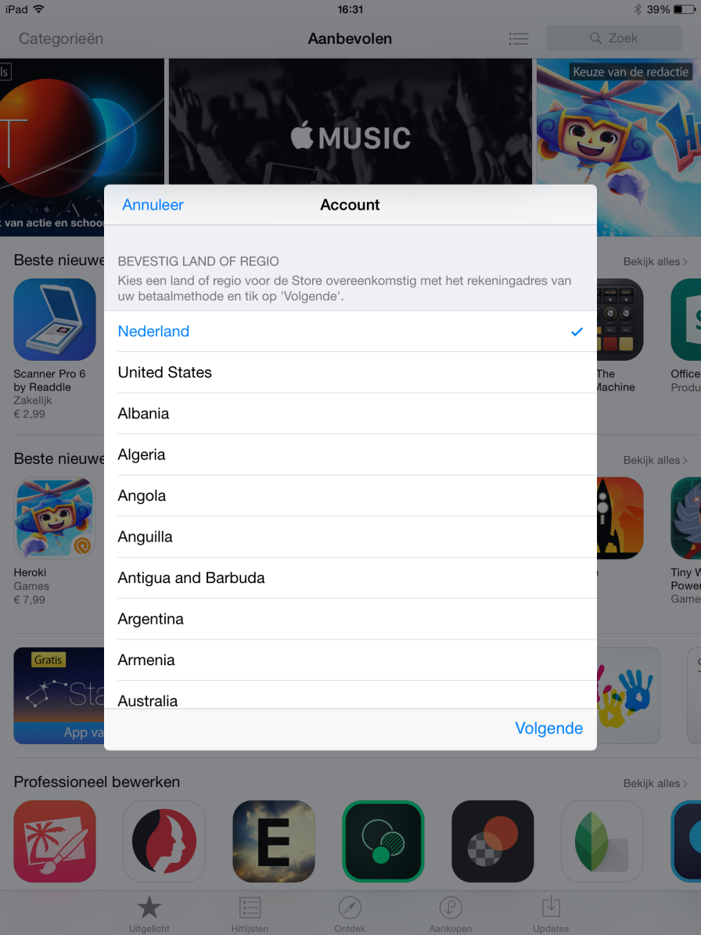
Klik op “Nederland” en klik daarna op “Volgende”.

Slide 41
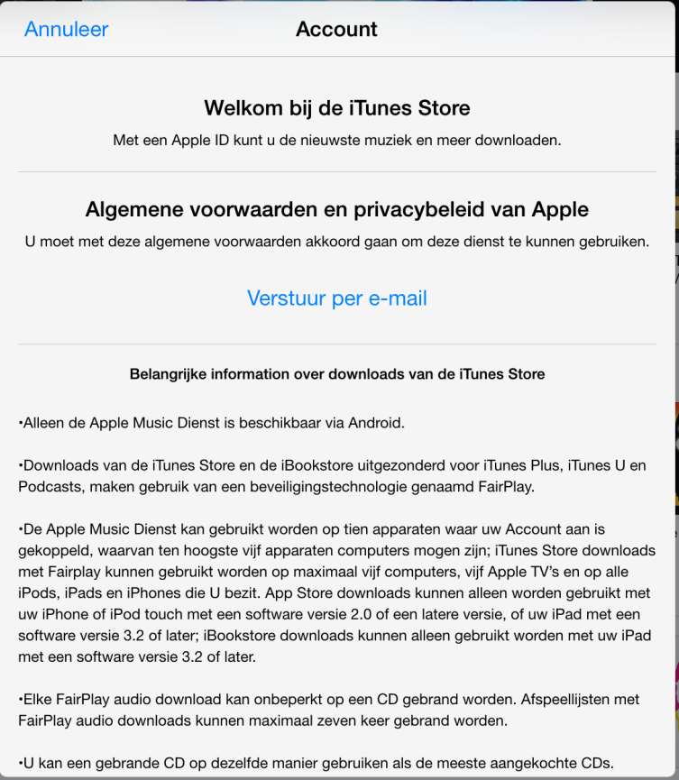
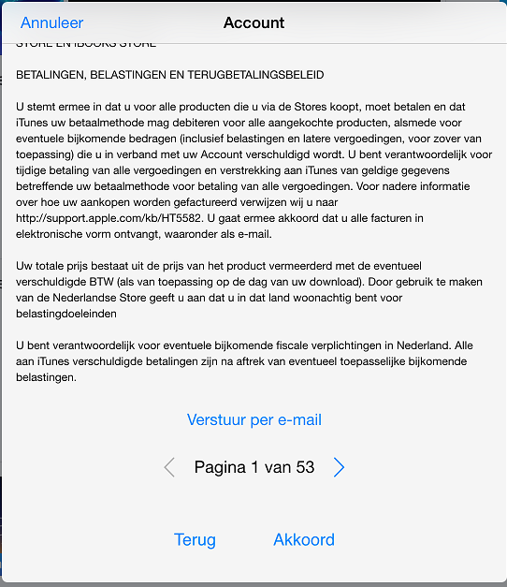
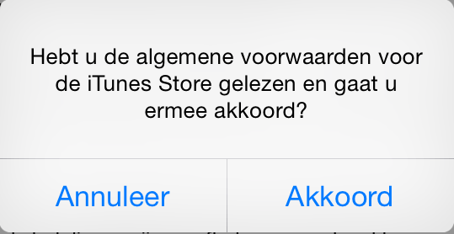
Je krijgt nu de voorwaarden van de iTunes Store. Scrol helemaal naar beneden tot je het middelste scherm ziet. Klik op “Akkoord” en daarna in het kleine schermpje weer op “Akkoord”.

Slide 42
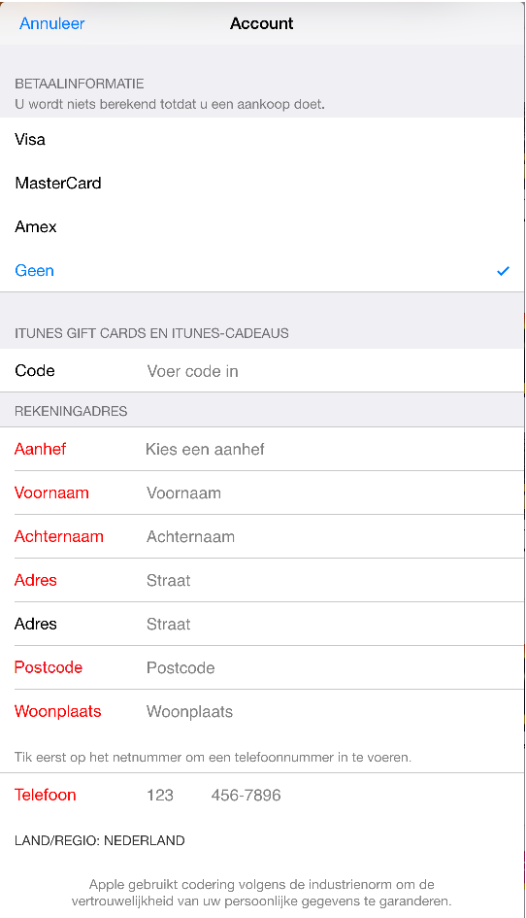
Selecteer onder Betaalinformatie “Geen”.
Vul bij Rekeningadres alles in waar de naam roodgekleurd voor staat.
Klik op “Verder”.

Slide 43
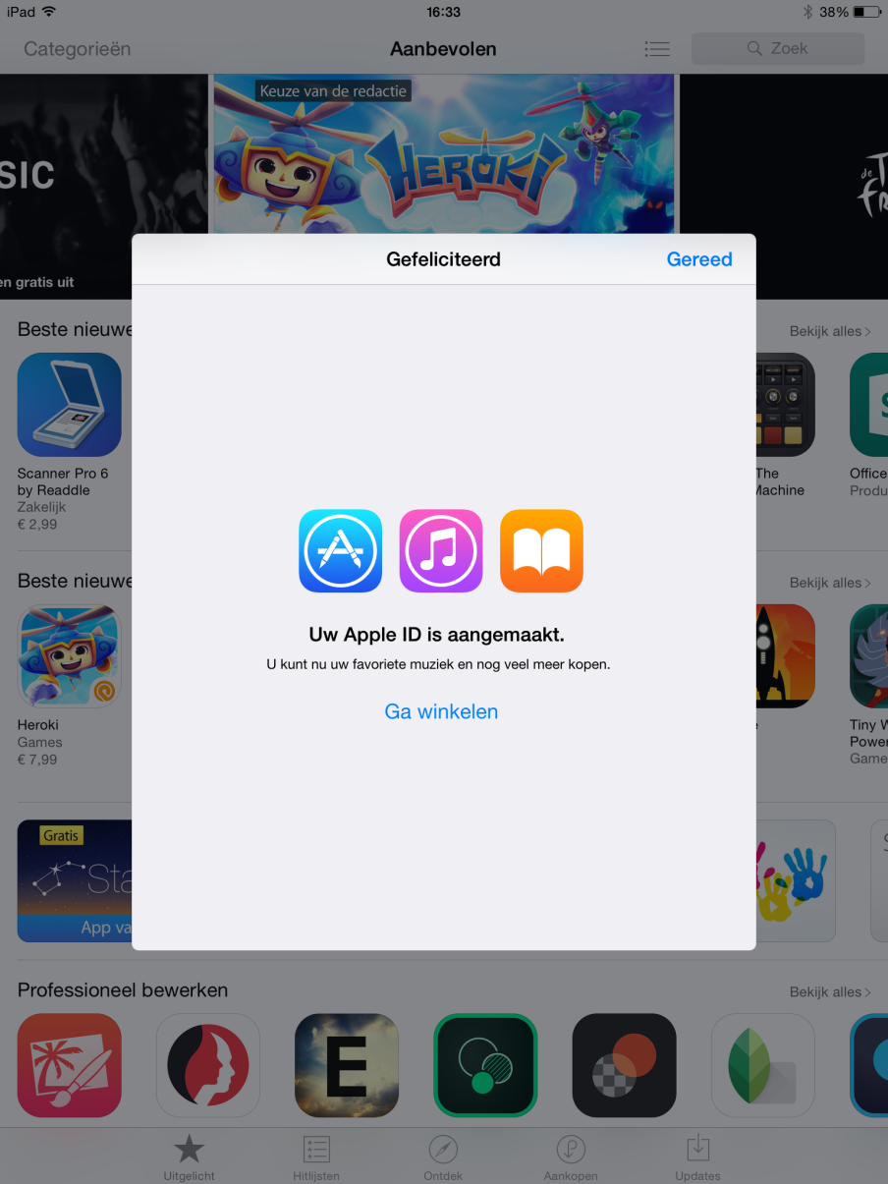
Klik op “Gereed”.

Slide 44
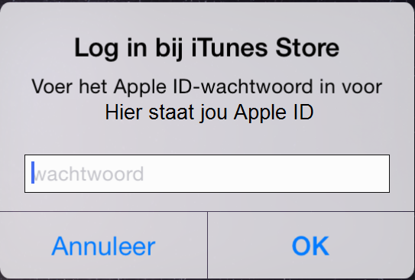
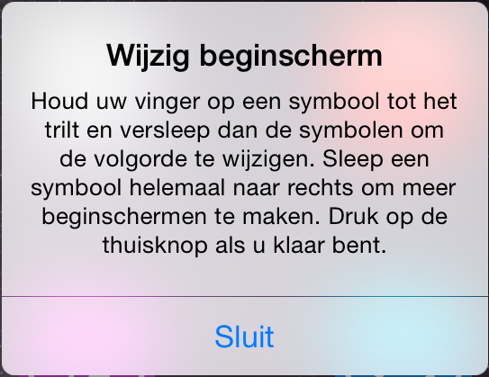
Vul je Apple ID wachtwoord in en klik op “OK”.
Klik op “Sluit”.

Slide 45
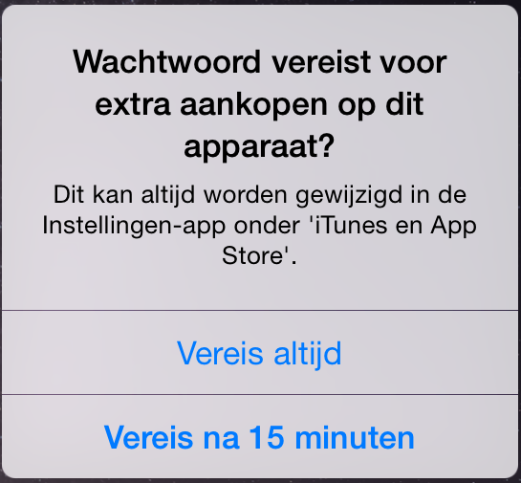
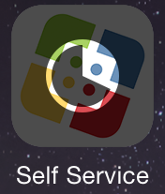
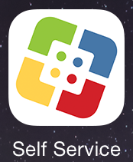
Klik op “Vereis na 15 minuten”. Kies je voor “Vereis altijd” dan moet je bij elke App je wachtwoord invullen.
De Self Service App wordt geïnstalleerd.

Slide 46


Klik op de Self Service App.
De Self Service App wil berichten sturen als er updates zijn. Accepteer dit door “OK” te klikken.

Slide 47



Klik op “Register”.
Klik op “Ga door”.
Klik op “Log in” en log in met je
Apple ID en wachtwoord.

Slide 48



Klik op “Niet nu”.
Klik op “Akkoord” Dit staat als je helemaal naar beneden gaat.
Klik nogmaals op “Akkoord”.

Slide 49


Klik op “OK”.
Klik op “OK”.

Slide 50


Voorbeeld installatie van een App uit de Self Service App
Selecteer de App die je wilt installeren.
Klik op “INSTALL”
Vul je Apple ID wachtwoord in en klik op “OK” als hierom gevraagd wordt.

Slide 51


De App is geinstalleerd.
Je krijgt de vraag of je het Apple ID wachtwoord wilt opslaan voor gratis Apps. Je hoeft dan niet telkens je wachtwoord in te vullen. Selecteer “Ja” of “Nee”

Slide 52

Email instellen op de iPad.
1. Klik op het emailicoon.
2. Kies “Exchange”.
3. Vul je email adres en het bijbehorende wachtwoord in.
4. Klik op “Volgende”.
5. Vul bij Server outlook.office365.com in.
6. Vul bij Gebruikersnaam je email adres in.
7. Vervang de tekst achter beschrijving voor Vechtdalcollege

Slide 53
We zijn klaar!!
Veel succes en studieplezier met je iPad!!

